Slide 1
Математическая игра "Планируем путешествие"

Slide 2
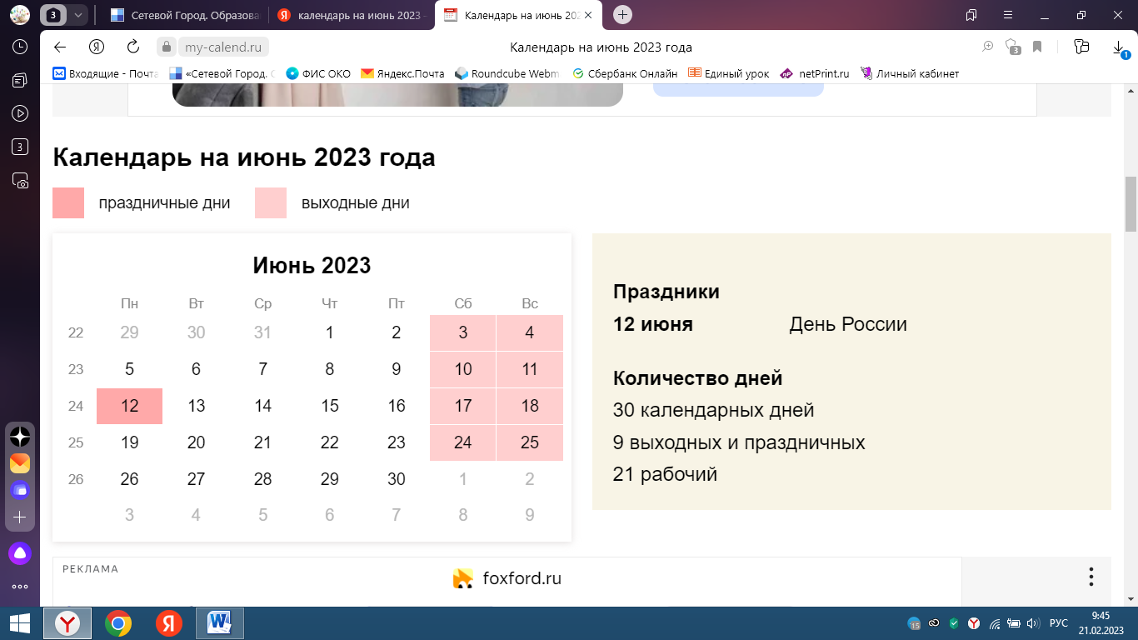
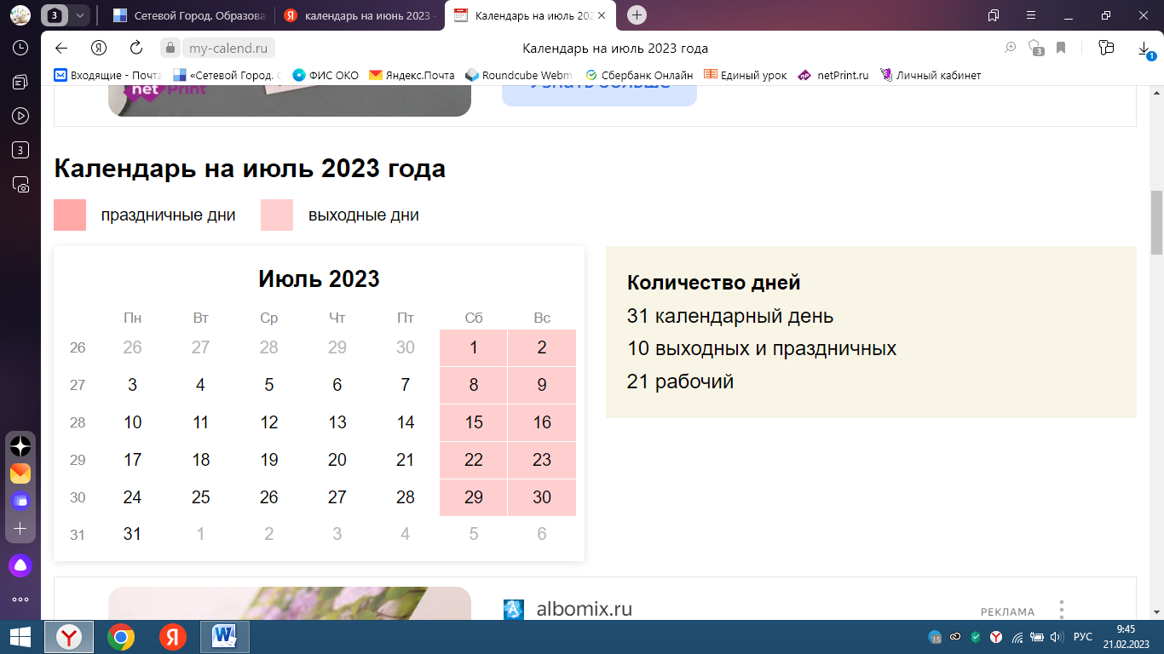
1 задание. Семья Смирновых выбирает поездку на неделю. У Димы начинаются каникулы после экзаменов, с 25 июня до конца лета. У мамы отпуск две недели с 20 июня, а у папы отпуск с 27 июня по 10 июля. Необходимо выбрать время поездки исходя из дат отпусков и каникул.

Slide 3
Правильный ответ:
с 27 июня по 3 июля.

Slide 4
2 задание. Семья Смирновых собирает чемодан. Для того чтобы не брать с собой лишние вещи, они изучают диаграмму прогноза изменения дневной температуры. По диаграмме прогноза изменения температуры, вычислите, какая самая низкая и самая высокая температура ожидается на дни отпуска.

Slide 5
Правильный ответ:
самая низкая температура 27⁰С, самая высокая 31⁰С

Slide 6
3 задание. Семье Смирновых необходимо выделить деньги на дорогу. Посчитайте и выберите самую дешевую стоимость проезда до места назначения на двух взрослых и одного ребенка
Билет на поезд | 2400 рублей
Билет на самолет | 4000 рублей
Бензин для заправки автомобиля | 6200 рублей
Детский билет на поезд составляет 50% от стоимости взрослого билета, на самолет детских билетов нет.

Slide 7
Правильный ответ:
самая низкая стоимость билетов - на поезд - 6000 рублей

Slide 8
4 задание. В какое время семье необходимо выйти из дома, чтобы успеть на поезд, который отправляется в 14.00? От дома до автобусной остановки семье идти 5 минут, автобус идет до вокзала 35 минут. Прибыть на вокзал необходимо с запасом 20 минут.

Slide 9
Правильный ответ:
семье необходимо выйти из дома в 13.00

Slide 10
5 задание. При расчете суммы на питание, мама планировала тратить на обед не больше тысячи рублей. Исходя из того, что семья чаще всего будет покупать каждому салат овощной, лапшу, картофельное пюре с котлетой и компот, а Дима еще и мороженое, выясните, укладывается ли семья в планируемый бюджет.
Меню столовой «Одуванчик»
Название блюда | Цена
Салат овощной | 52
Салат «Оливье» | 80
Борщ | 100
Лапша куриная | 95
Гуляш с рисом | 130
Картофельное пюре с котлетой | 120
Пицца «Маргарита» d=20см | 200
Картофель фри | 80
Пирожное «Наполеон» | 125
Мороженое ассорти | 100
Чай | 20
Компот | 35

Slide 11
Правильный ответ:
семья не укладывается в планируемый бюджет

Slide 12
6 задание. Семье Кирилла нужно купить сувениры бабушке, дедушке, сестре, папиным друзьям Дмитрию и Ивану, маминым коллегам Ирине и Елене, лучшему другу Кирилла Вите, и упаковать в коробки, чтобы довезти подарки целыми. В одну коробку входит 3 подарка. Сколько нужно будет купить коробок?

Slide 13
Правильный ответ:
семье необходимо купить три коробки

Slide 14
Поздравляем победителей!!!

